Slide 1

COMO HICE STEMTRIVIAL CON REACT
AZAHARA FERNANDEZ GUIZAN

Slide 2
INSTALACIÓN Y PRIMEROS PASOS

Slide 3
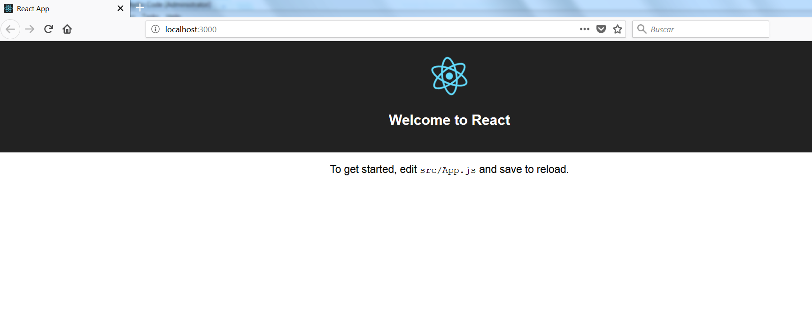
Instalación y preparación del entorno
Paso 1. Instalar pluggin
Paso 2. Generar un nuevo proyecto
Nombre del proyecto en minúsculas
Paso 3. Lanzar el proyecto
Paso 4. Ver la aplicación por defecto en: localhost:4200

Slide 4
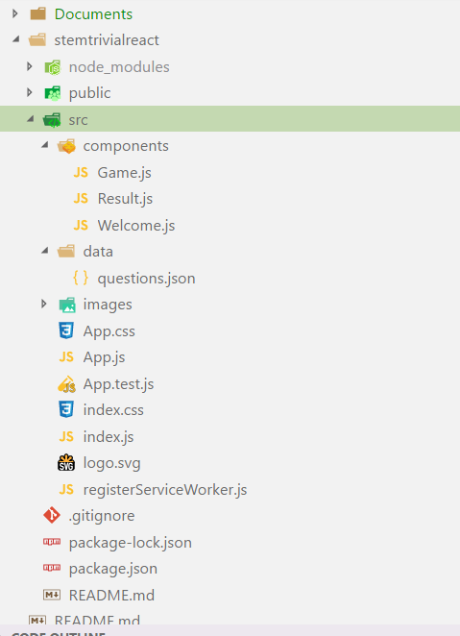
Estructura del proyecto
Directorio public
Icono → icono de la pestaña
Index.html → index
Manifest.json → web app Manifest that describes your app.
Directorio src → donde trabajamos:
app →primer componente con css, js y test.
Index.css → css de la página index
Index.js → javascript asociado al index.js.
Logo.svg
registerServiceWorker.js → web API que te ayuda a cachear los assets y otros
Components → Carpeta donde se van guardando los componentes desarrollados.
Data → carpeta donde he guardado mi json con mis preguntas
Images → carpeta con las imagenes utilizadas.
Package-lock.json → Describe la estructura de proyecto generada.
package.json → archivo de configuración de dependencias

Slide 5
index

Slide 6
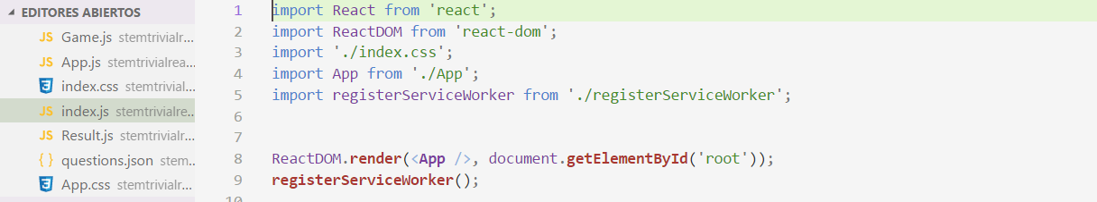
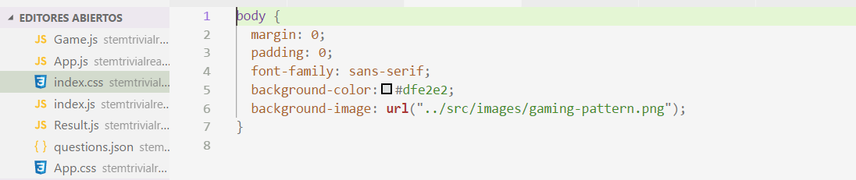
Index.js e index.css
Estos dos archivos los he dejado tal como se crean por defecto
El index.js simplemente renderiza el componente App y lo pone como root.

Slide 7
Pantalla inicio

Slide 8
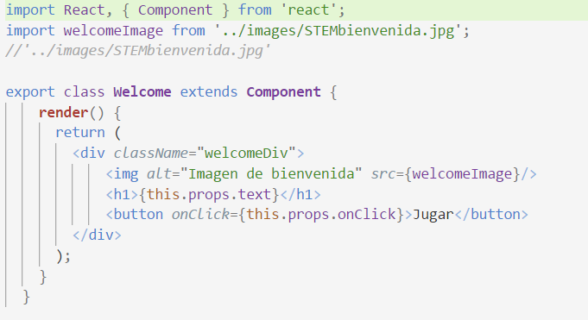
Componente welcome
React se basa es componentes. Para el componente welcome simplemente he creado un div con una imagen, un título y un botón que están vinculados a través de this.props a la clase padre.

Slide 9
Pantalla juego

Slide 10
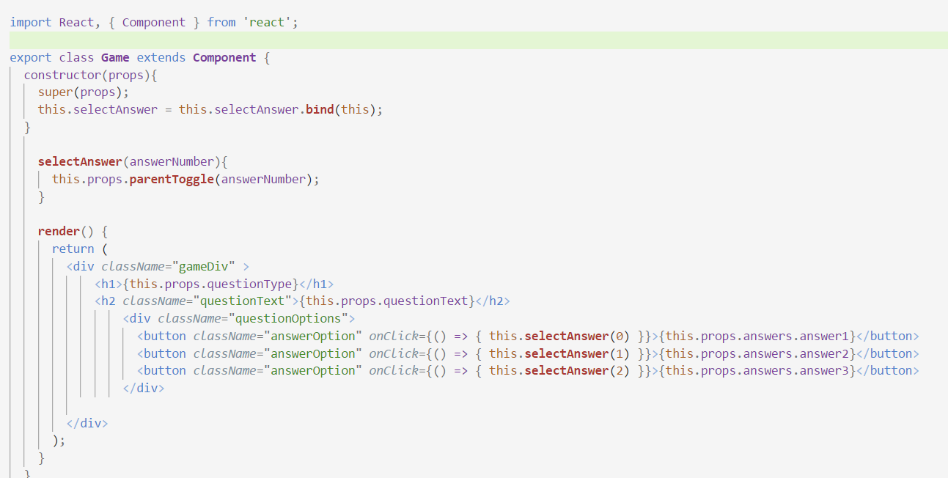
Componente GAME
En este componente lo más especial es la forma en que se le pasa la respuesta seleccionado en el método onclick

Slide 11
Pantalla resultado

Slide 12
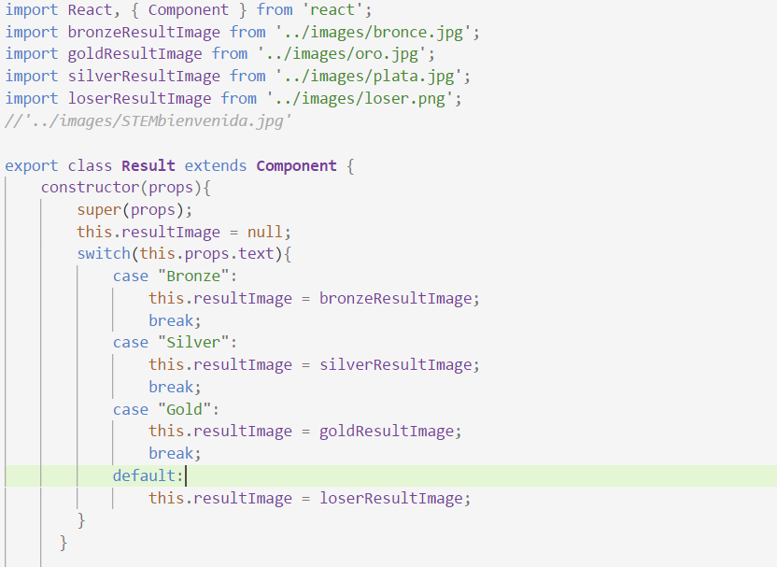
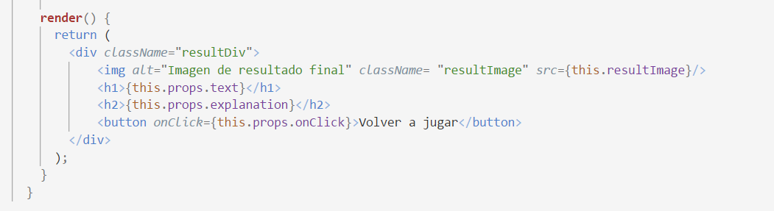
En este componente lo más especial es la forma en que se le pasa la respuesta seleccionado en el método onclick

Slide 13
Lógica del juego
APP.JS

Slide 14
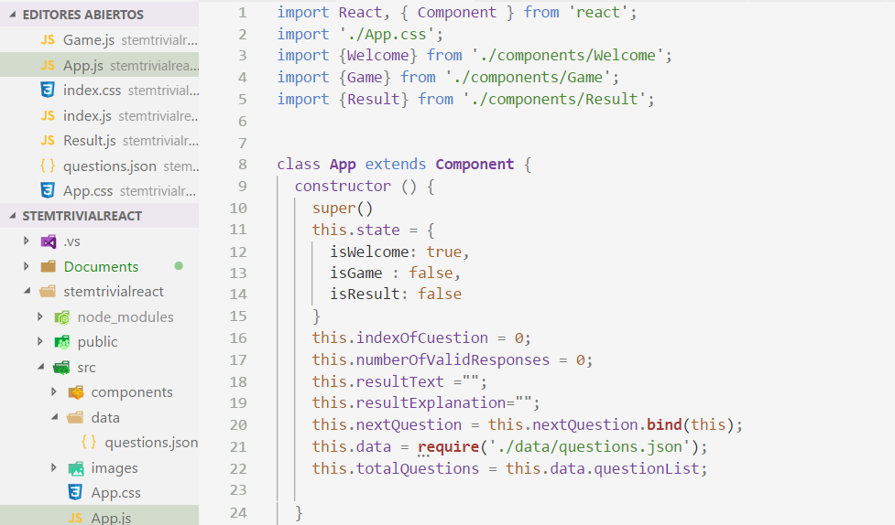
En el constructor inicializo las variable que voy a usar en la lógica y además mediante un require cargo el json de preguntas

Slide 15
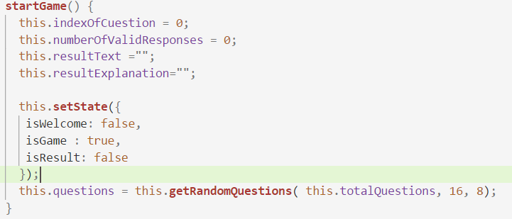
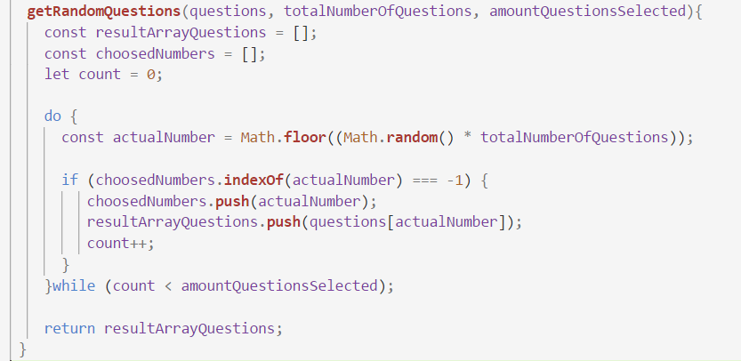
Al inicializar el juego, seteo las variables y cargo el listado de preguntas con 8 aleatorias.
Para generar las preguntas aleatorias, voy obteniendo índices random y seleccionando preguntas, controlando que no se repitan

Slide 16
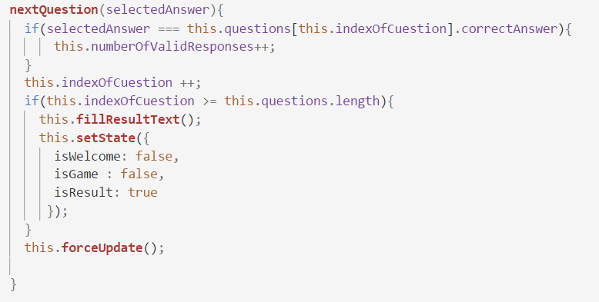
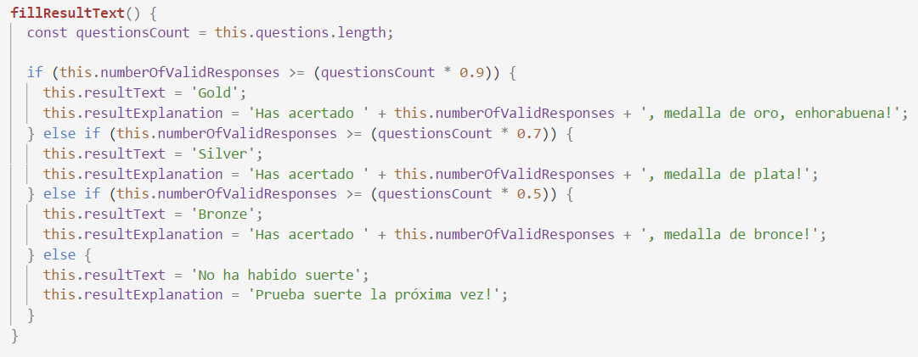
En el método nextQuestion compruebo si la respuesta es correcta y cargo la siguiente. Si ya es la última entonces muestro el resultado. Utilizo this.forceUpdate() para que refresque la pantala y los componentes que se muestran
El método de resultado simplemente comprueba mediante porcentaje en que categoría se quedó clasificado y carga los datos correspondientes.

Slide 17
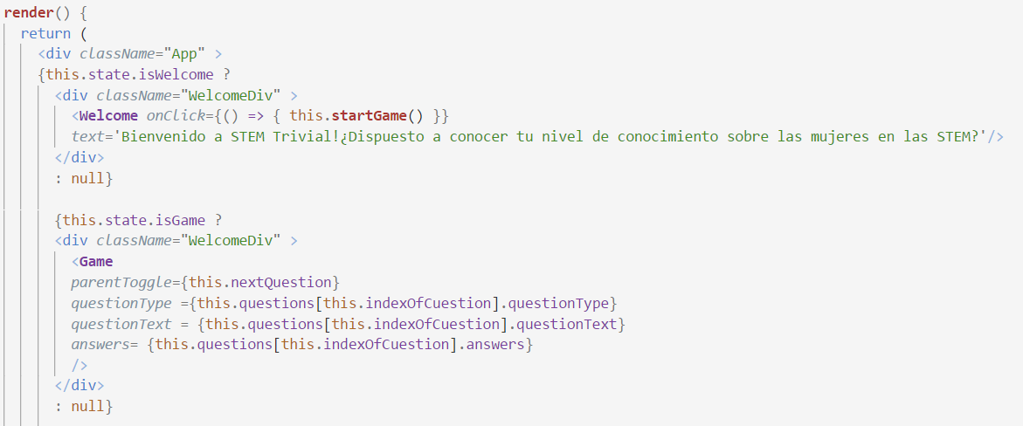
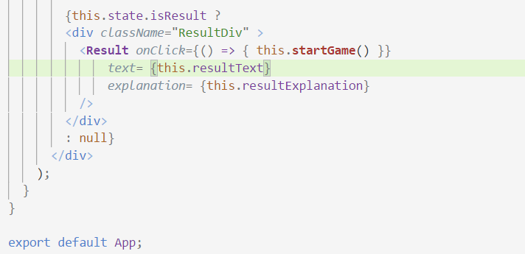
Utilizo las propiedades booleanas inicializadas en el js para mostrar o no los divs
Enlazo los onClick de los botones de los componentes que previamente había declarado como {this.props.onclick} y los asocio a una funcionalidad del App.Js
También inicializo en el componente las propiedades que utiliza para mostrar información cuando se muestra por pantalla y que son usadas en el componente como {this.props.questionType} y de esta forma puedo vincularlas a una propiedad del App.JS
En el método render es dónde se enlazan los componentes que se van a usar en el juego.
Importante siempre exportar el componente App, para enlazarlo en el Index.js

Slide 18
EStilos
CSS

Slide 19
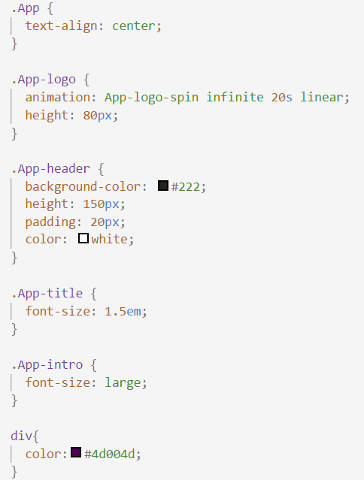
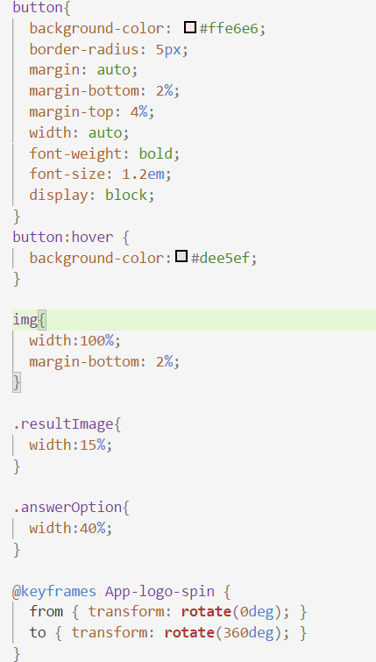
El css no tiene nada especial, y la parte de los @keyframes viene por defecto

Slide 20
datos
JSON

Slide 21
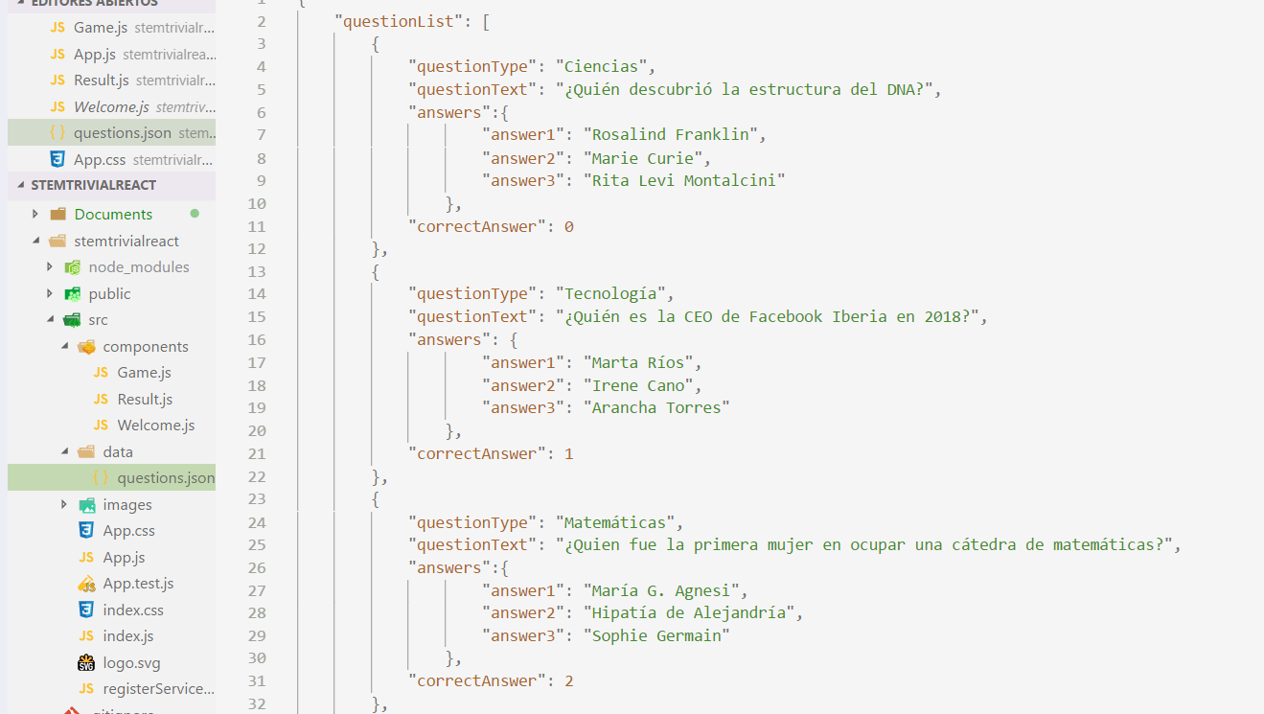
Datos
Los datos los tengo almacenados en un json en la carpeta data

